Slide 1

تخطيط المناهج التدريبية بكرة القدم
التغذية يوم المباراة
الاستاذ الدكتور ضياء ناجي عبود
الاستاذ الدكتور ضياء ناجي

Slide 2
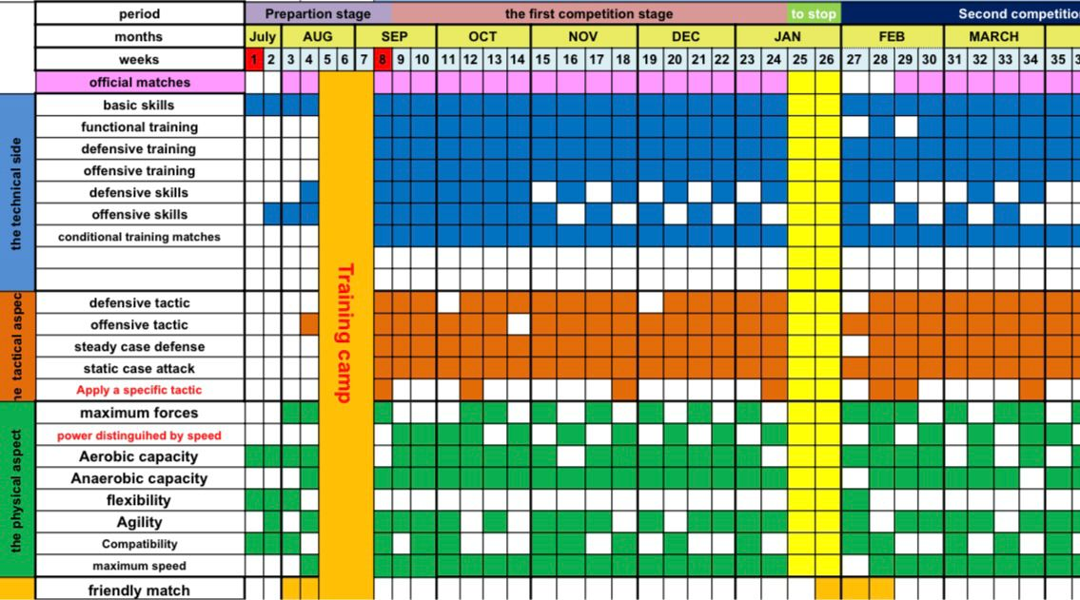
8
9
10
11
12
1
2
3
4
5
دضياء ناجي

Slide 3
